Slide 1
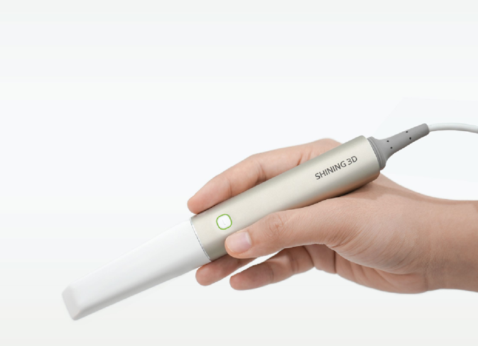
Aoralscan Elite
Escáner Intraoral
Más que un escáner

Slide 2

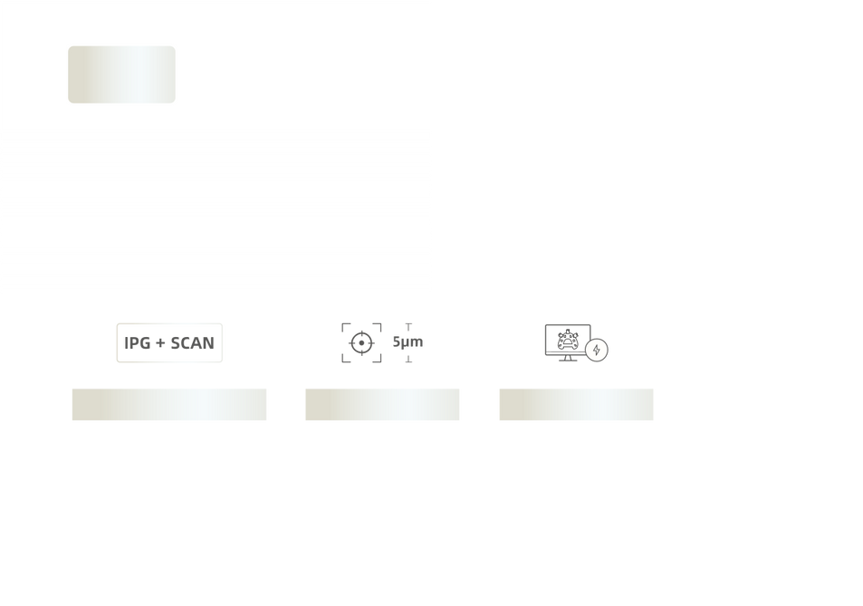
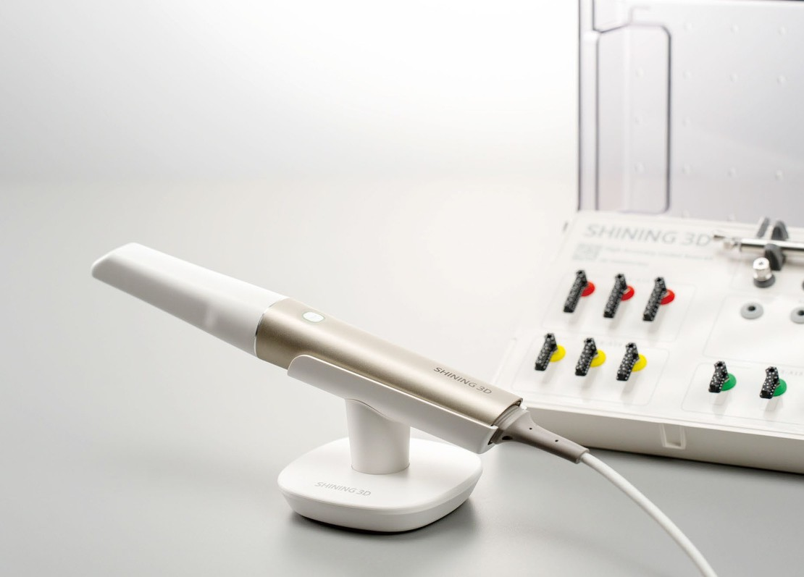
Fotogrametría intraoral
IPG
SHINING 3D ha introducido una innovación revolucionaria, la Tecnología de Fotogrametría Intraoral (IPG), que está transformando la precisión y la eficiencia en la implantología dental. Esta tecnología única de SHINING 3D integra el escaneo fotogramétrico directamente en los procedimientos intraorales, mejorando la precisión y la eficiencia de los implantes en pacientes totalmente edéntulos, especialmente en los procedimientos All-on-X. IPG simplifica el flujo de trabajo y promete mejorar los resultados del tratamiento al combinar sin problemas el escaneo intraoral con técnicas avanzadas de fotogrametría, estableciendo un nuevo estándar en el cuidado dental.
Sistema dos en uno
Alta precisión
Alta eficiencia

Slide 3

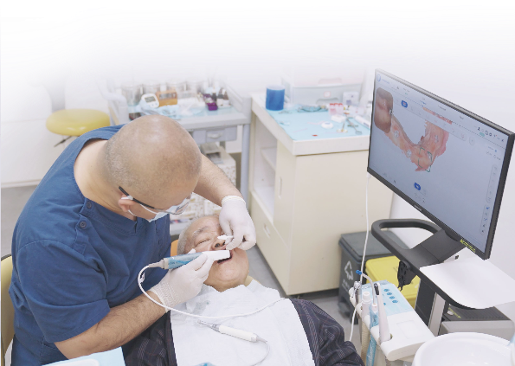
Beneficios de la tecnología IPG
Gran precisión
Integrada con algoritmos avanzados de procesamiento de imágenes y tecnología de seguimiento dinámico en tiempo real, la IPG utiliza patrones codificados en el scanbody como puntos de control de precisión. La tecnología IPG garantiza una precisión y consistencia globales. Elite ofrece un reconocimiento rápido y un cálculo preciso de la postura posicional, asegurando la colocación perfecta de implantes pasivos durante el proceso de restauración final.
Gran eficiencia
La tecnología IPG ofrece un enfoque revolucionario para optimizar el proceso de posicionamiento del scanbody al escanear únicamente los patrones codificados en las superficies superiores de los scanbodies. Este enfoque reemplaza los métodos tradicionales de escaneo intraoral de scanbodies desde múltiples ángulos, simplificando y acelerando la adquisición de perfiles completos de scanbodies con mayor eficiencia y precisión.

Slide 4
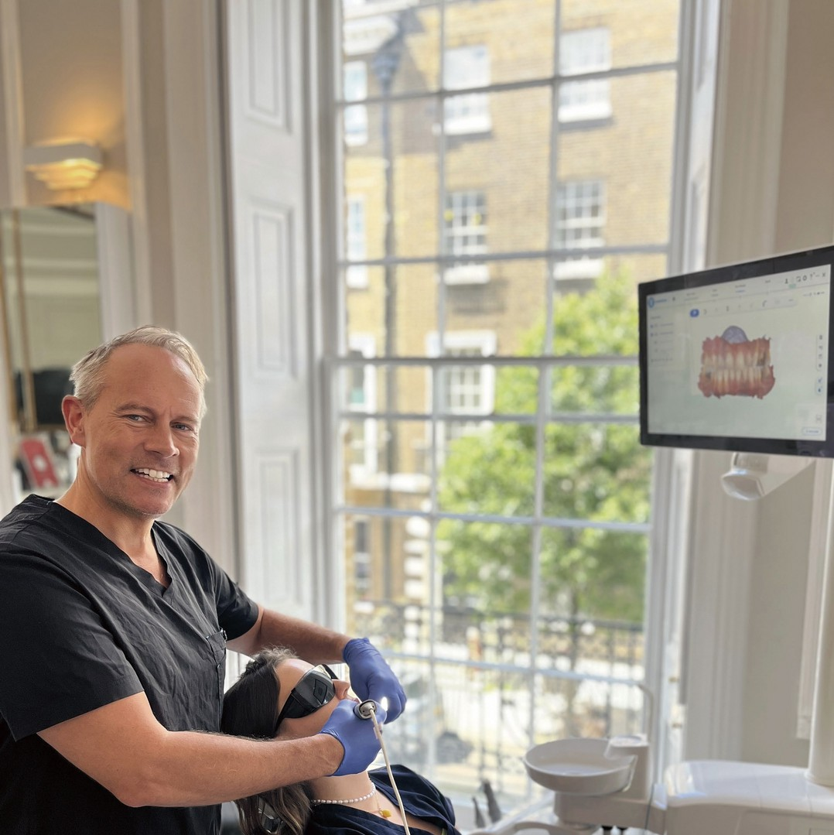


Beneficios de la tecnología IPG
Flujo de trabajo simplificado
El sistema 2 en 1 de Aoralscan Elite ofrece una combinación perfecta de escaneo intraoral y funcionalidades de fotogrametría. La integración de estos dos procesos en una sola unidad simplifica los flujos de trabajo dentales, ahorrando tiempo y recursos. La avanzada tecnología de Elite captura modelos 3D de alta precisión, lo que facilita un diagnóstico y una planificación del tratamiento más precisos. Los dentistas se benefician de una interfaz intuitiva que optimiza las operaciones y mejora la productividad en general.
Gran experiencia para los pacientes
Aoralscan Elite también ofrece a los pacientes una experiencia de diagnóstico y tratamiento más cómoda y precisa. La precisión de Aoralscan garantiza que el diagnóstico sea no solo más confiable, sino también más rápido, aliviando la ansiedad y la incertidumbre que los pacientes suelen afrontar mientras esperan los resultados.
Profesor Patrik Zachrisson, IDDA, Reino Unido

Slide 5


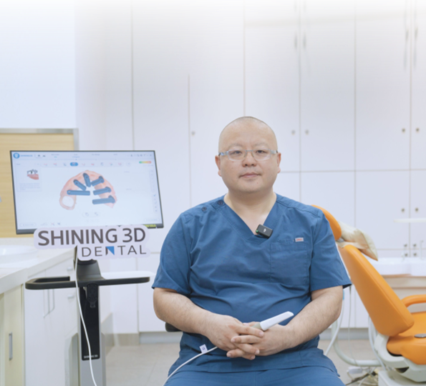
“
La fotogrametría es el estándar de oro en precisión, pero los dispositivos existentes que utilizan fotogrametría suelen ser extraorales. El Elite es el primero en combinar la fotogrametría con un escáner intraoral, convirtiéndolo en un dispositivo dos en uno que es más compacto, más asequible y más fácil de usar. En mi opinión, esto va a revolucionar la práctica del trabajo con implantes
Profesor Sun Yuchun, Director del Centro de Odontología Digital,
Facultad de Estomatología de la Universidad de Pekín, China
“

Slide 6
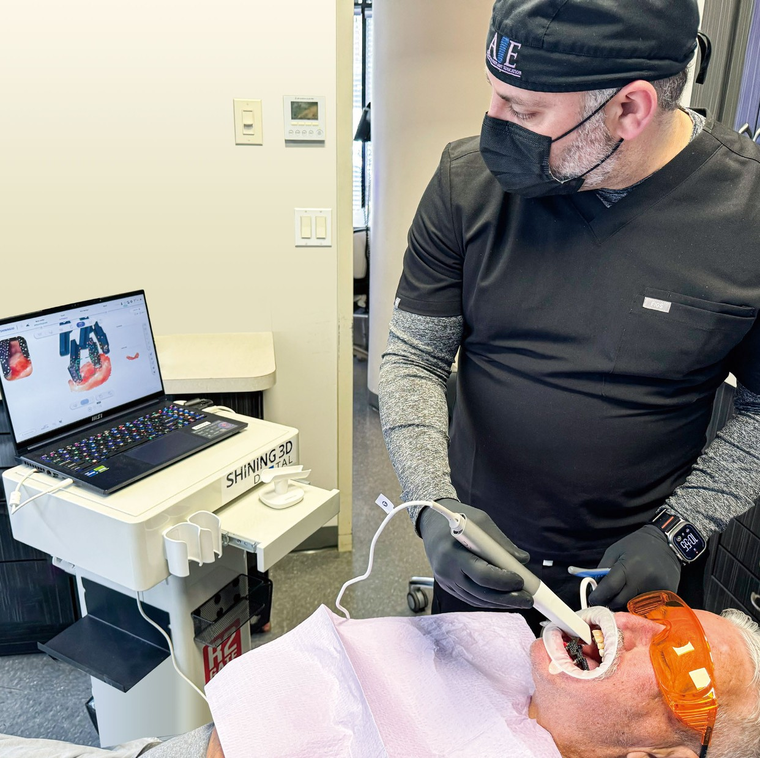

“
El escáner SHINING 3D es un escáner de doble propósito: captura de escaneo intraoral y capacidades de escaneo fotogramétrico. La fotogrametría en blanco y negro está integrada en una unidad ergonómica y elegante. Verdaderamente revolucionario. No solo porque puedes hacer ambas cosas, sino porque puedes hacer ambas cosas y lograrlas de manera uniforme y sencilla.
- Dr. Isaac Tawil, DDS MS, Estados Unidos
“

Slide 7
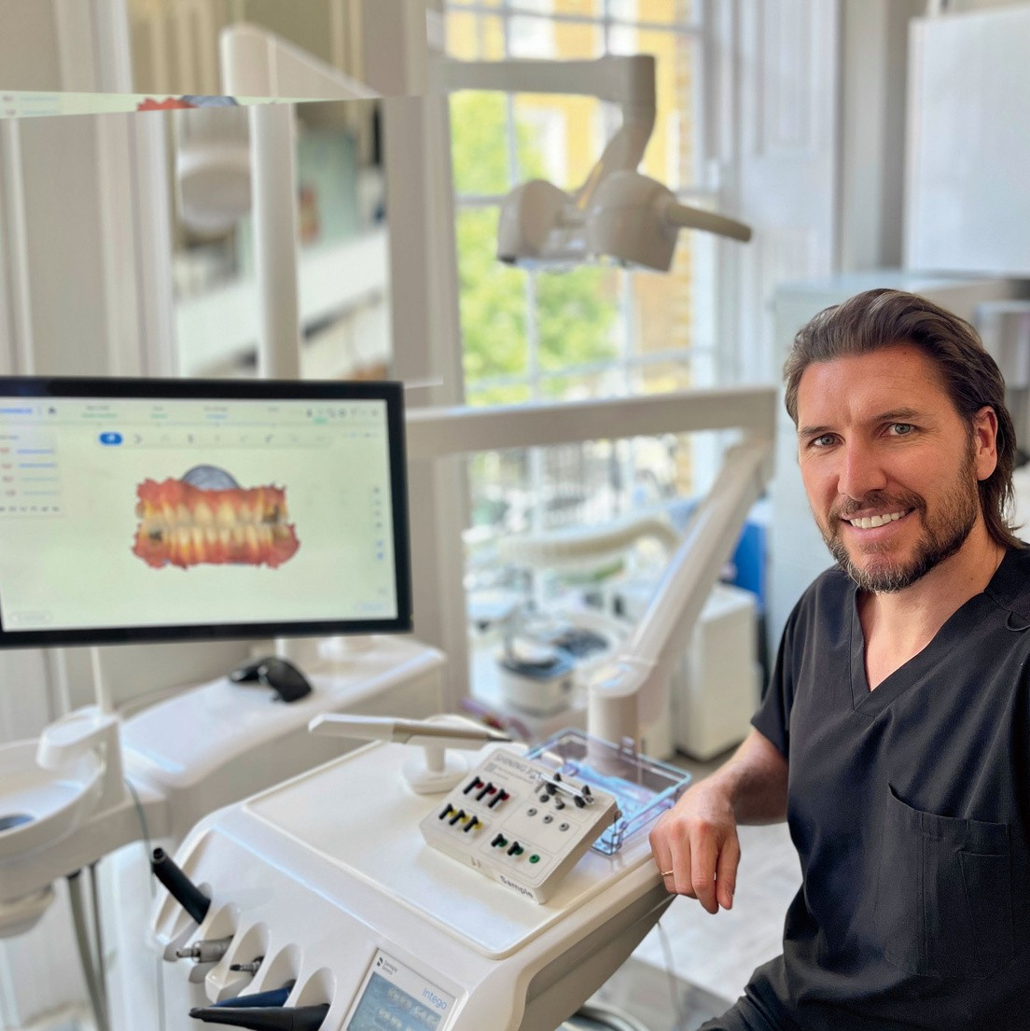

“
Con el Aoralscan Elite, tomar escaneos intraorales para pacientes edéntulos es increíblemente eficiente. El registro intraoral preciso del escáner garantiza la exactitud sin la complicación de equipos adicionales de fotogrametría. Es un cambio radical para los profesionales dentales
- Dr. Adam Nulty,
Presidente de la IDDA, Reino Unido
“

Slide 8

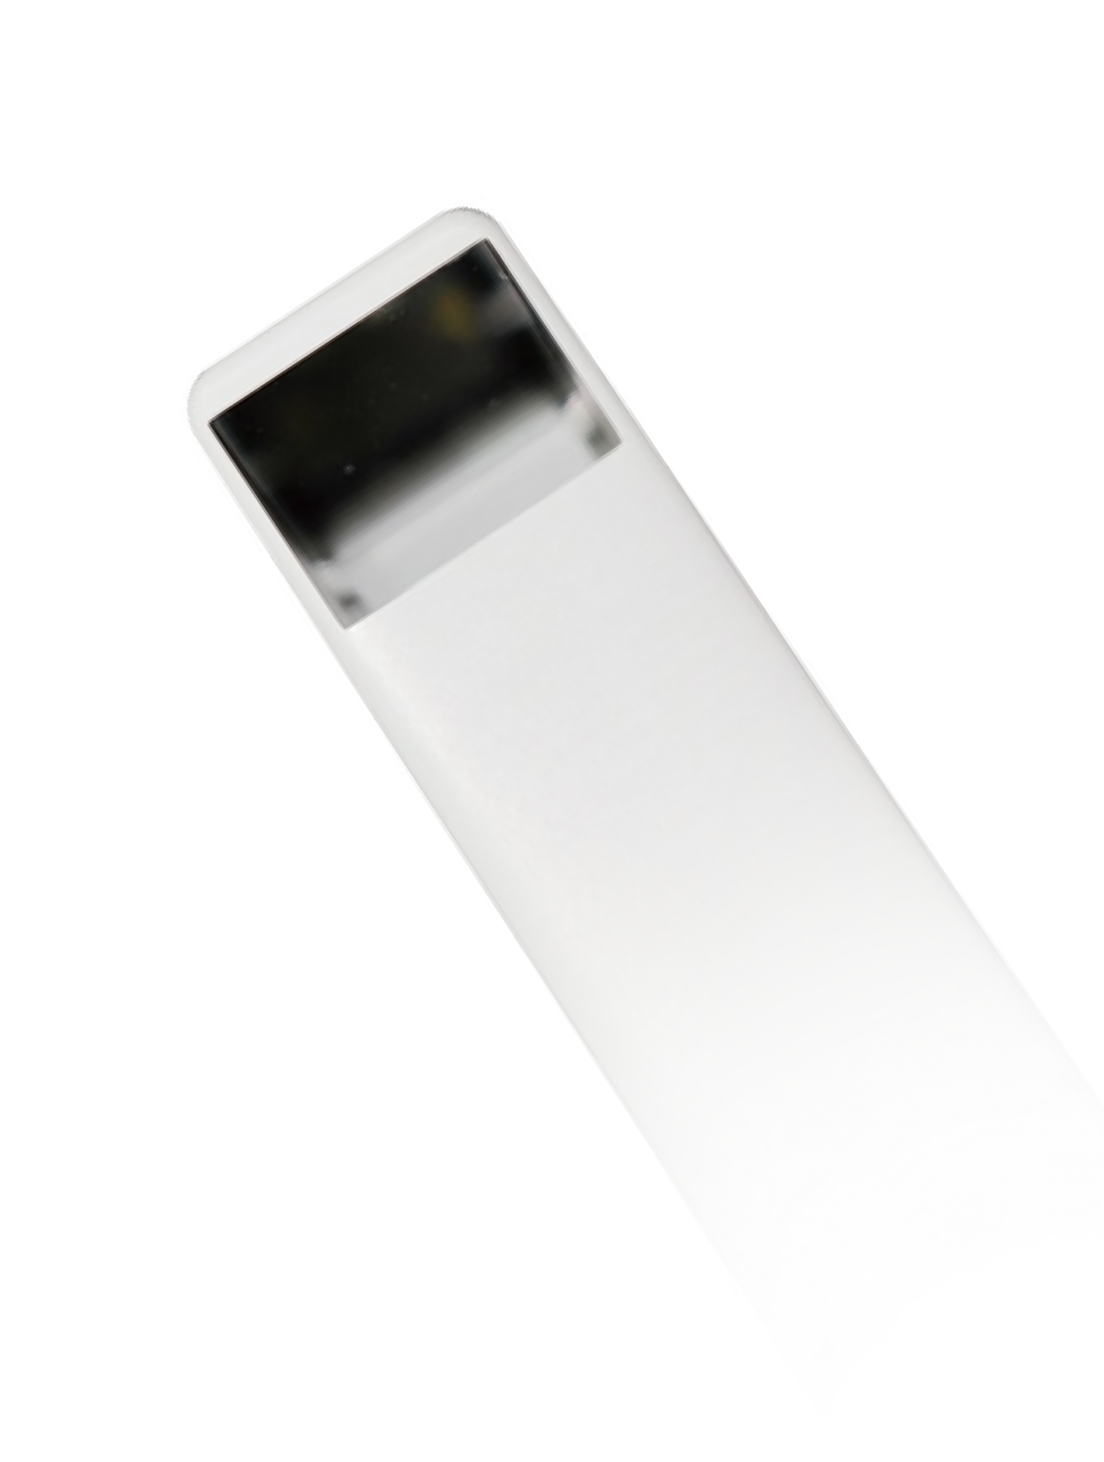
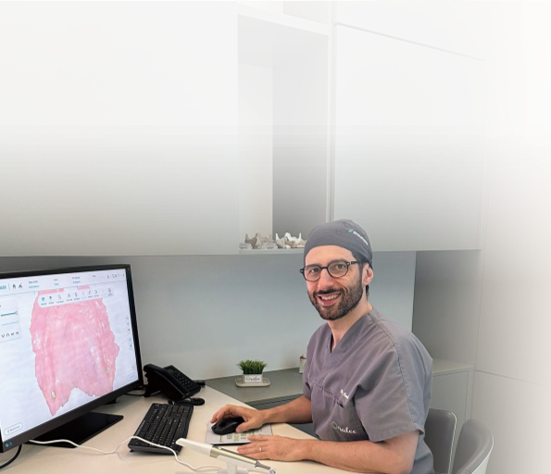


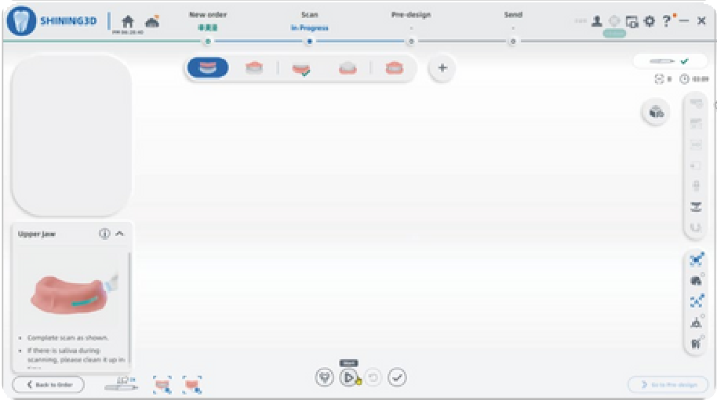
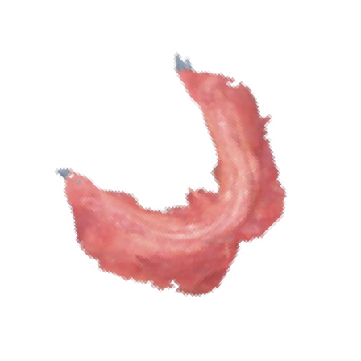
Escaneo fácil y eficiente para Casos de Edéntulos
ILa tecnología IPG garantiza una experiencia de escaneo fluida para los pacientes edéntulos. El Aoralscan Elite adopta la punta IPG, que es más grande que la estándar, para capturar cada detalle de la geometría oral del paciente edéntulo con una claridad incomparable. Los datos de alta resolución obtenidos tras el escaneo permiten a los dentistas evaluar con precisión los contornos de los tejidos blandos e identificar cualquier anomalía en la cavidad oral, asegurando resultados de alta calidad en casos de edéntulos
19mm
IPG Tip
14mm
Dr. Alessio Franchina, Clínica Oralee Vicenza, Italia

Slide 9
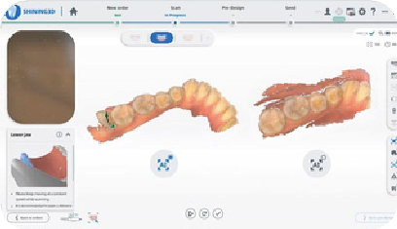
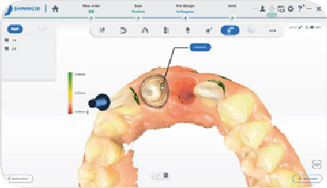
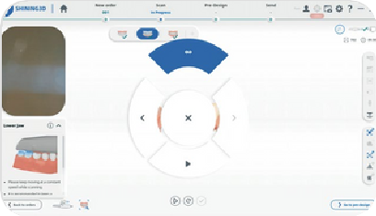
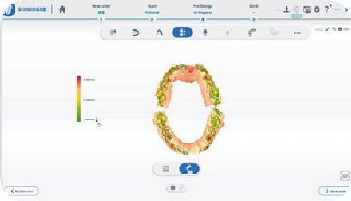

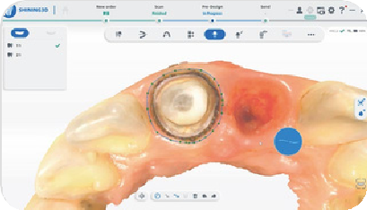
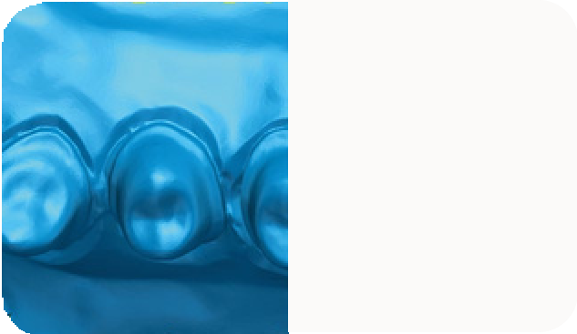
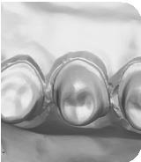
Rendimiento de Escaneo Sobresaliente
El software del Aoralscan Elite cuenta con una amplia gama de herramientas avanzadas diseñadas para optimizar el proceso de escaneo y aumentar la eficiencia
Escaneo con IA
La inteligencia artificial ayuda a eliminar datos innecesarios durante el escaneo en tiempo real, lo que hace el proceso más fluido y eficiente.
Comprobación de socavación
Los valores de subestructura se pueden detectar durante el escaneo, facilitando una evaluación precisa de la preparación dental necesaria.
Detección de movimiento
El sensor de movimiento permite a los usuarios completar todo el flujo de trabajo del escaneo sin tocar nada más que el escáner en sí, reduciendo el riesgo de contaminación cruzada y aumentando el nivel de higiene.
Normal
Refined
Análisis de mordida
El análisis de mordida y las vistas seccionadas aseguran una relación oclusal precisa para aplicaciones posteriores.
Modo de escaneo refinado
Esta función proporciona al área de restauración un margen claro y una información de perfil más detallada.
Extracción automática de línea de margen
Las líneas de margen pueden extraerse automáticamente, lo que incrementa la eficiencia del trabajo y mejora la comunicación entre dentistas y técnicos.

Slide 10

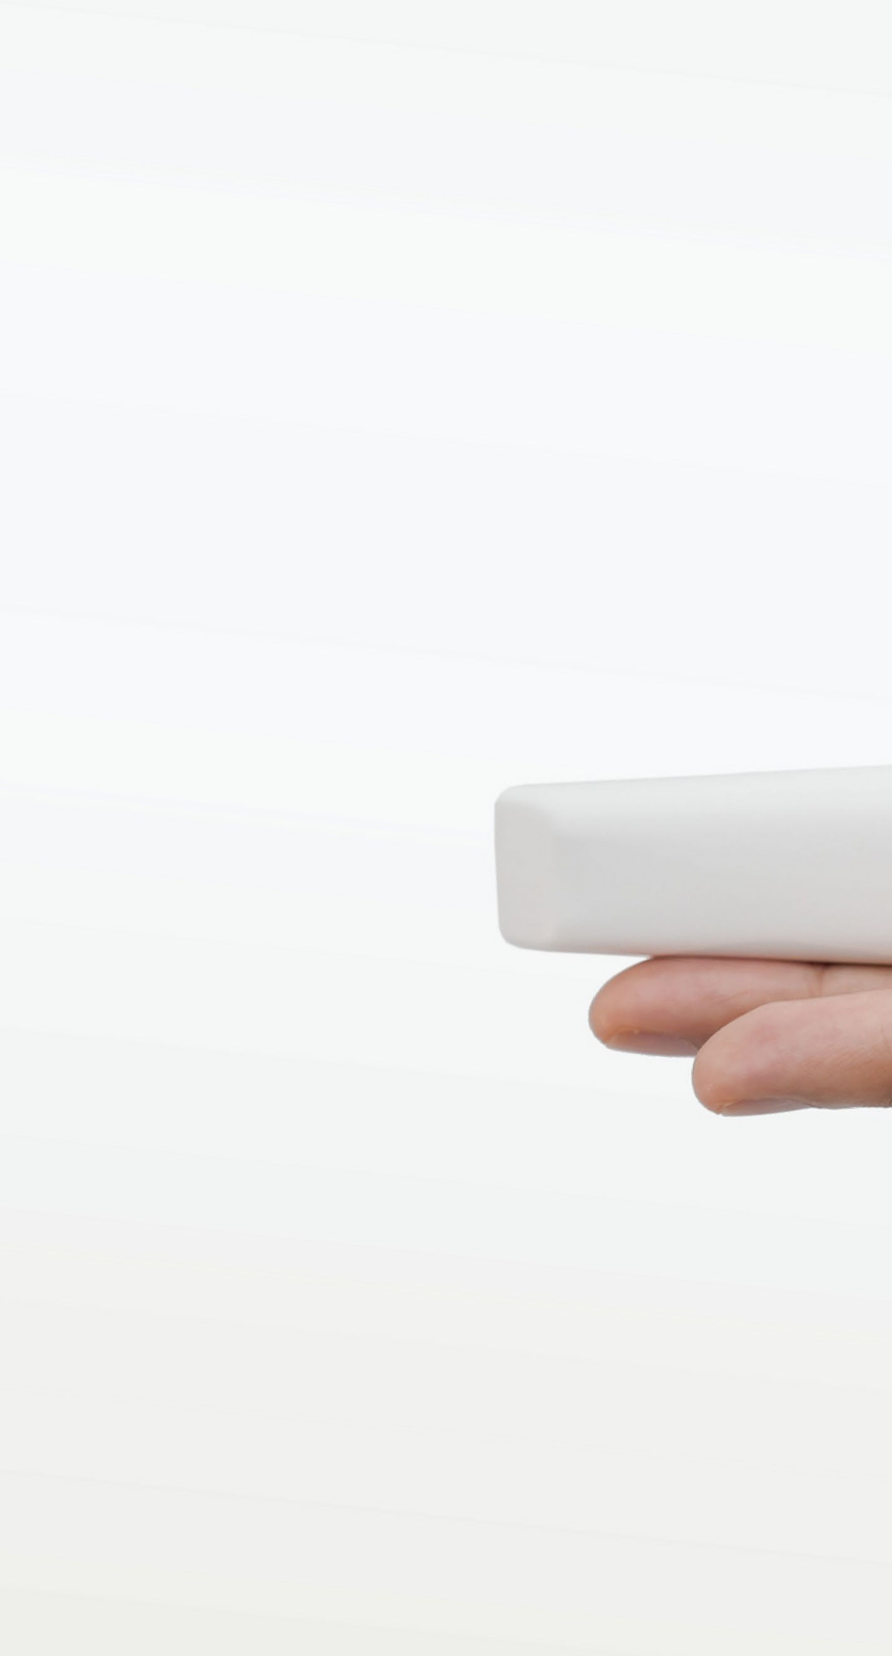
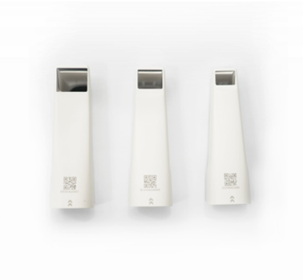
Compacto y Ligero
El escáner intraoral Aoralscan Elite combina un tamaño compacto y una estructura ligera. Su diseño ergonómico permite que el Elite se ajuste cómodamente en la mano, mejorando la usabilidad y la conveniencia
Ultraligero (124 g)
Dimensiones pequeñas (245x30x26mm)
Autoclavable hasta 100 ciclos
19mm
16mm
12mm
14mm
12mm
9mm
Punta IPG (grande) Para casos edéntulos
Punta estándar Para adultos
Punta mini Para uso pediátrico

Slide 11
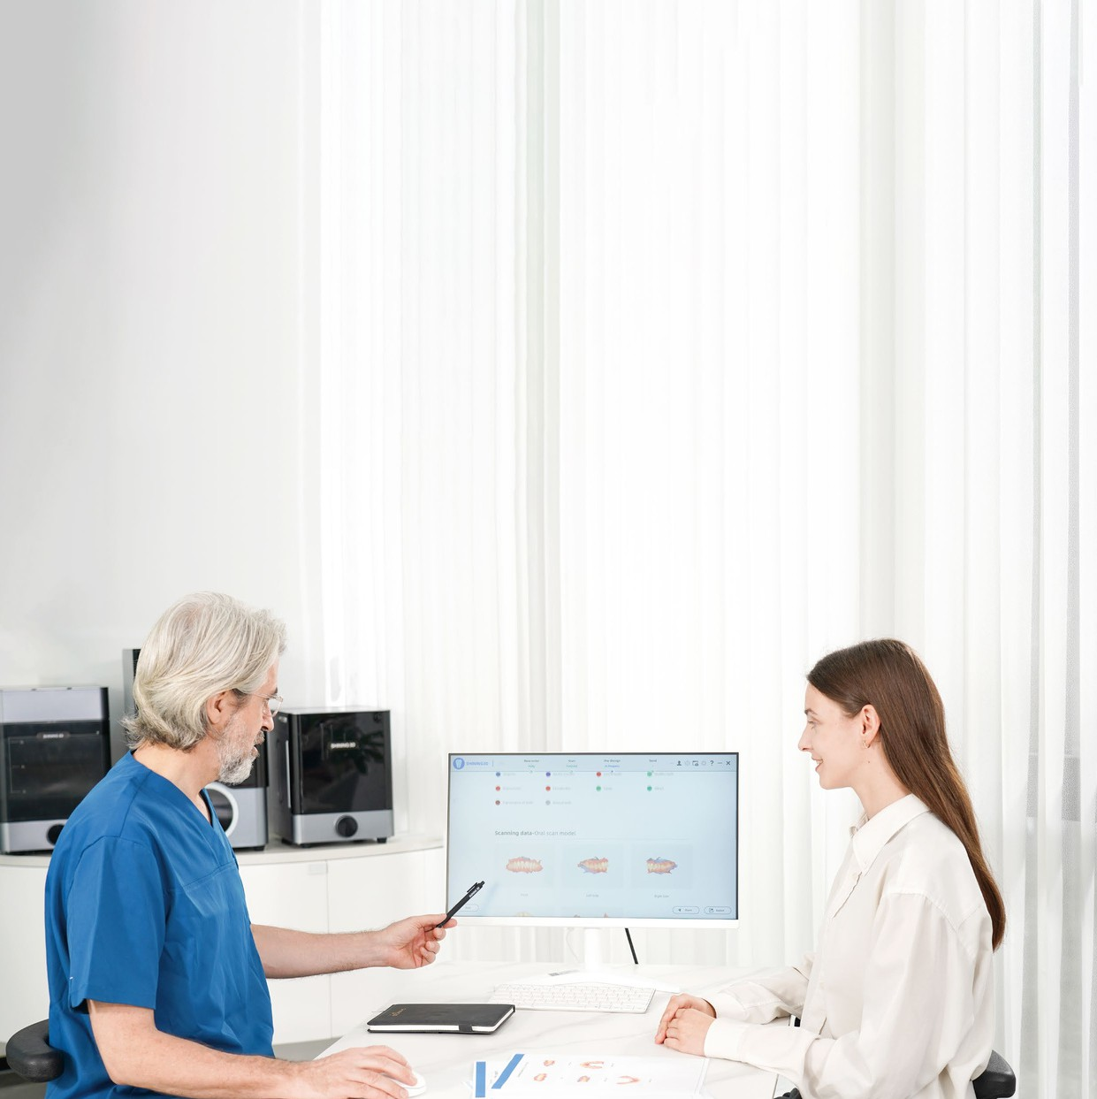
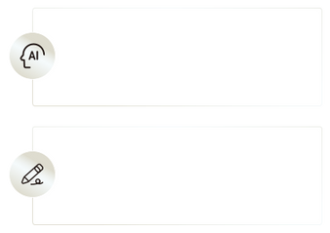
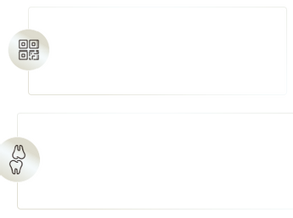

Gestión de la salud bucal de por vida en SHINING 3D Dental Cloud
El Informe de Salud Oral es una herramienta invaluable que contribuye significativamente a la gestión general de la salud oral de un paciente a lo largo de su vida. Este informe integral proporciona información y análisis detallados sobre diversos aspectos de la salud oral del paciente, incluyendo síntomas, medidas preventivas y planes de tratamiento. Con la plataforma SHINING 3D Dental Cloud, las clínicas pueden almacenar y gestionar toda la información de los pacientes de manera sistemática y rastrear sus cambios orales y faciales a largo plazo, convirtiéndose en un socio en la gestión de la salud oral de por vida de los pacientes
El análisis impulsado por IA de enfermedades orales mejora la eficiencia diagnóstica en las clínicas.
Comparte informes con los pacientes fácilmente a través de un código QR
Funciones como el modo “graffiti”, etiquetas 3D para una visión general y orientación direccional facilitan la comunicación entre dentistas y pacientes
Herramientas como el Ratio de Bolton, la relación de molares, las mediciones de sobrejet y sobrebite, y un mapa de oclusión ofrecen un análisis integral.
Escanee para ver más en YouTube

Slide 12

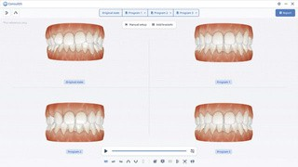
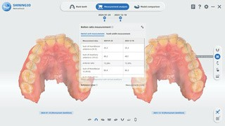
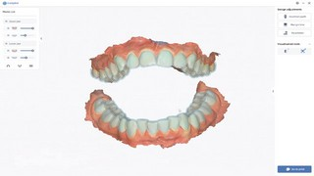
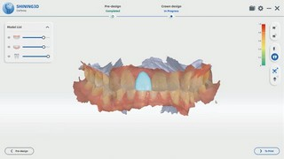
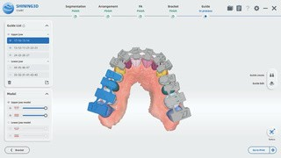
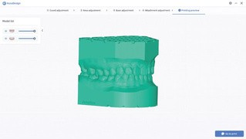
Kits de herramientas dentales
Los kits de herramientas dentales desarrollados por SHINING 3D permiten un software intuitivo que ofrece una variedad de funciones innovadoras específicamente diseñadas para el uso clínico. Estas herramientas incluyen simulación ortodóntica, informes de salud oral, seguimiento de datos, diseño de coronas y modelos, así como módulos de diseño de férulas e IBT. Todo esto proporciona a las clínicas una mayor flexibilidad y múltiples posibilidades para la práctica diaria.
ConsulOS
El proceso de tratamiento ortodóntico puede ser simulado, permitiendo a los pacientes visualizar el efecto post-tratamiento con anticipación.
MetronTrack
Con las funciones de medición y comparación, se mejora la eficiencia y efectividad de la comunicación entre dentista y paciente al rastrear los datos de los pacientes.
CreSplint
Una herramienta inteligente que permite a los usuarios diseñar retenedores o protectores nocturnos automáticamente con una mínima intervención.
CreTemp
Las coronas temporales pueden ser diseñadas e impresas en la clínica, lo que reduce el tiempo de espera del paciente.
CreIBT
Diseña una bandeja de adhesión indirecta, que puede ser impresa en 3D directamente para ayudar a los ortodoncistas a colocar los brackets de manera más rápida y precisa.
AccuDesign
Los modelos ortodónticos o de restauración pueden ser diseñados fácilmente con inteligencia artificial para su impresión.

Slide 13
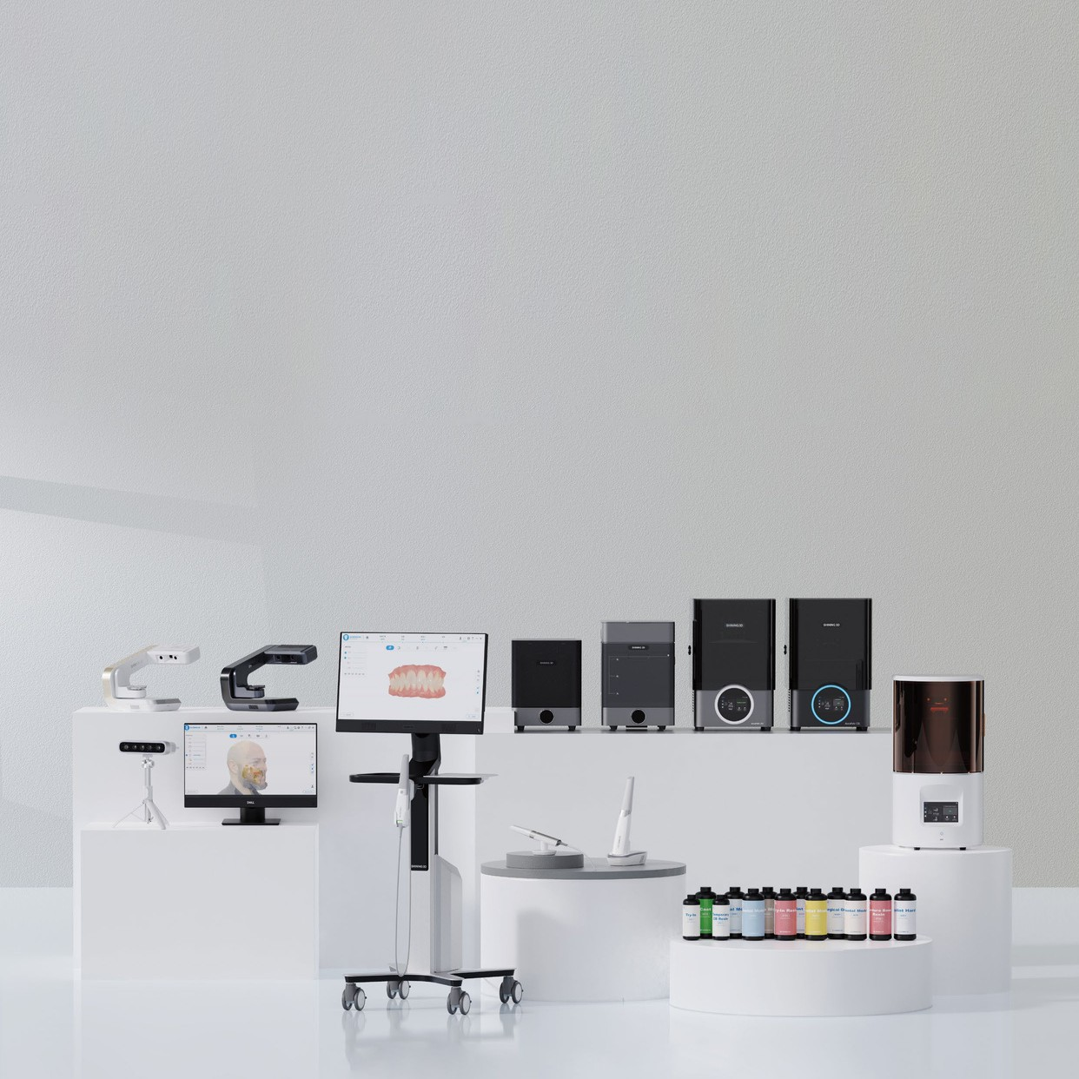

Solución Dental Digital Integral
SHINING 3D Dental ofrece soluciones dentales digitales integrales, que abarcan escáneres intraorales, faciales y de laboratorio precisos, herramientas intuitivas de diseño, análisis y consulta, así como sistemas avanzados de impresión 3D, lavado y curado. También incluyen diversos materiales de resina para impresión y servicios en la nube altamente reconocidos. Estas soluciones completas cubren una amplia gama de aplicaciones en la odontología digital y optimizan los procedimientos dentales diarios con un flujo de trabajo digital eficiente, mejorando la calidad y eficiencia del servicio

Slide 14
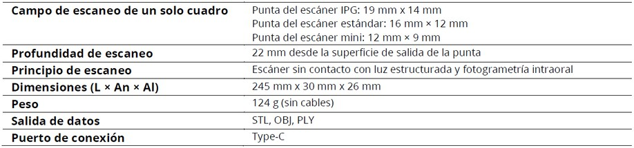
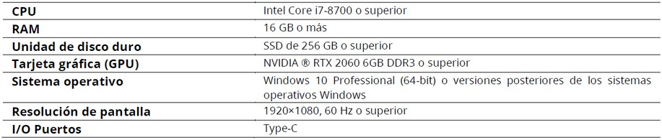


Especificaciones técnicas Aoralscan Elite

